Slide 1

4.2.2. La autoridad de tutela
Naturaleza de la autoridad que garantiza el DAI.
En los criterios y recomendaciones existentes en el Sistema Interamericano de Protección de los Derechos Humanos prevalece la idea de que debe “existir el derecho a la revisión judicial de la decisión administrativa a través de un recurso que resulte sencillo, efectivo, expedito y no oneroso, y que permita controvertir las decisiones de los funcionarios públicos que niegan el derecho a una determinada información o que simplemente omiten dar respuesta a la solicitud” (RLE de la CIDH, 2012: 11).

Slide 2

El artículo 6to., de la CPEUM apartado A fracción VI:
- organismos autónomos especializados e imparciales -
La fracción VIII:
rganismo autónomo de carácter federal especializado imparcial colegiado
personalidad jurídica patrimonio propio plena autonomía técnica y de gestión
capacida capacidad para decidir sobre el ejercicio de su presupuesto
determinar su organización interna
responsable de garantizar el cumplimiento del DAI y a la protección de datos personales

Slide 3
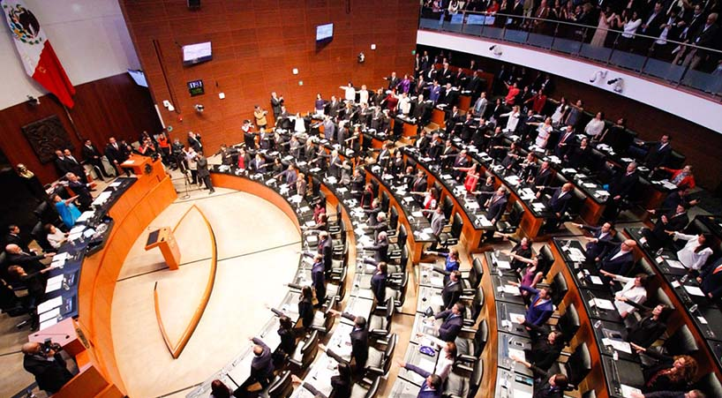

Designación de los siete comisionados (órgano garante nacional)
Senado de la República (dos terceras partes de sus integrantes y que puede enfrentar el veto del Presidente)
Sociedad civil

Slide 4
Principios:
Certeza
Legalidad
Independencia
Imparcialidad
Eficacia
Objetividad
Profesionalismo
Transparencia
Máxima publicidad.

Slide 5

Conclusión: órgano constitucionalmente autónomo, cuya fuerza en sus resoluciones es definitiva en todos aquellos casos en los que las pretensiones de la persona se colman ordenando al SO la entrega de la información requerida o cuando éstas, al no ser impugnadas, causan estado.
El hecho de que el procedimiento sea relativamente flexible, y no sujeto a las rigurosas formalidades de los procedimientos judiciales tradicionales, es la ventaja más claras del diseño institucional del recurso de revisión, como una garantía secundaria depositada en estos órganos ciudadanos que desarrollan una función materialmente jurisdiccional.

Slide 6


Supervisión de sus labores por parte del Senado de la República y a las opiniones de su Consejo Consultivo.
En la integración del Consejo Consultivo se deberá garantizar la igualdad de género y la inclusión de personas con experiencia en la materia de esta Ley y en derechos humanos, provenientes de organizaciones de la sociedad civil y la academia.
La LTAIPEMYM señala: Artículo 60. El Instituto contará con un Consejo Consultivo integrado por cinco Consejeros que serán honoríficos y por un plazo que no exceda de siete años.

Slide 7
4.2.3. El procedimiento
Fortalezas:
Brevedad de plazos
Accesible a cualquier persona
Flexibilidad para su interposición: SAIMEX y Plataforma nacional
Habilitado los 365 días del año las 24 horas del día, desde cualquier lugar.
*No se requiere acreditar personalidad jurídica, incluso puede ser una persona anónima.

Slide 8

LGTAIP en su artículo 146 señala que el recurso de revisión debe resolverse en un plazo no mayor a cuarenta días, a partir de su admisión
*Ampliación por un periodo de veinte días.
LTAIPEMYM el Artículo 181 señala que el recurso de revisión se resolverá en un plazo que no podrá exceder de treinta días hábiles, contados a partir de la admisión
*Ampliación por un periodo de quince días hábiles.

Slide 9



- Solicitud de información
- Respuesta,
- Interposición del recurso de revisión (15 días)
Si luego de concluir el plazo para obtener la información requerida y el solicitante no la obtiene (negativa ficta), se encuentra en condiciones de promover el recurso de revisión
Aunque en este caso el plazo no se limita a 15 días para promover el recurso, sino que puede presentarlo en cualquier momento

Slide 10
Artículo 180. El recurso de revisión contendrá:
I. El SO ante la cual se presentó la solicitud;
II. El nombre del solicitante que recurre o de su representante y, en su caso, del tercero interesado, así como la dirección o medio que señale para recibir notificaciones;
III. El número de folio de respuesta de la solicitud de acceso;
IV. La fecha en que fue notificada la respuesta al solicitante o tuvo conocimiento del acto reclamado, o de presentación de la solicitud, en caso de falta de respuesta;
V. El acto que se recurre;
VI. Las razones o motivos de inconformidad;

Slide 11
En el artículo 146 segundo párrafo de la LGTAIP se contempla la figura de la suplencia de la queja, “sin cambiar los hechos expuestos”, lo que les permite a los órganos garantes analizar de fondo, la mayor parte de los recursos de revisión.

Slide 12
I. Interpuesto el recurso de revisión, el SAIMEX y excepcionalmente, el Presidente lo turnará en un plazo no mayor de 3 días hábiles al Comisionado, quien deberá proceder a su análisis para que decrete su admisión o su desechamiento;
II. Admitido el recurso de revisión, la o el Comisionado deberá integrar un expediente y ponerlo a disposición de las partes, para que, en un plazo máximo de siete días hábiles, manifiesten lo que a su derecho convenga;
III. Recibido el informe justificado, cuando se modifique la respuesta, este se pondrá a disposición del recurrente para que en un plazo de 3 días hábiles, manifieste lo que a su derecho convenga;
Artículo 185. El Instituto resolverá el recurso de revisión conforme a lo siguiente:

Slide 13
IV. Dentro del plazo mencionado en la fracción II, las partes podrán ofrecer todo tipo de pruebas o alegatos
V. La o el Comisionado ponente podrá determinar la celebración de audiencias con las partes durante la sustanciación del recurso de revisión;
VI. Concluido el plazo señalado en la fracción II del presente artículo, la o el Comisionado ponente procederá a decretar el cierre de instrucción;

Slide 14
VII. El Instituto no estará obligado a atender la información remitida por el sujeto obligado una vez decretado el cierre de instrucción;
VIII. Decretado el cierre de instrucción, el expediente pasará a resolución, en un plazo que no podrá exceder de veinte días hábiles.

